Slide 1
Konsep Dasar Sistem dan Sistem Informasi

Slide 2
Sistem
Sistem : sekumpulan elemen yang saling terkait atau terpadu yang dimaksudkan untuk mencapai suatu tujuan
Elemen Sistem:
  tujuan,
  masukan,
  keluaran,
  proses,
  mekanisme pengendalian, dan
  umpan balik.

Slide 3
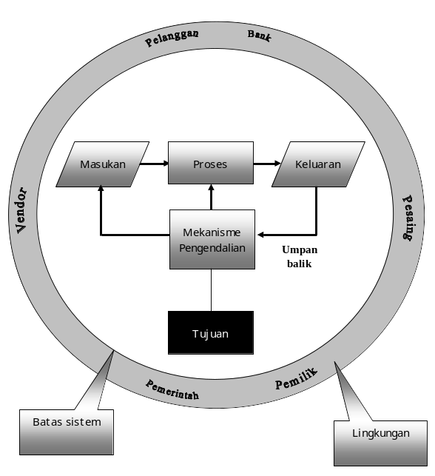
Sistem (Lanjutan…)
Sistem berinteraksi dengan :
  Lingkungan
  Memiliki batas sistem

Slide 4
Tujuan Sistem
Setiap sistem memiliki tujuan (goal)
Tujuan berfungsi sebagai pengarah sistem
Tiga tujuan utama SI (Hall, 2000):
  untuk mendukung fungsi kepengurusan manajemen,
  untuk mendukung pengambilan keputusan manajemen,
  untuk mendukung kegiatan operasional perusahaan

Slide 5
Tujuan Sistem (Lanjutan…)
Secara lebih spesifik, tujuan sistem informasi bergantung pada kegiatan yang ditangani
  Bank?
  Pasar Swalayan?
  Toko Buku Online?

Slide 6
Masukan
segala sesuatu yang masuk ke dalam sistem dan selanjutnya menjadi bahan untuk diproses
Masukan dapat berupa hal-hal berwujud (tampak secara fisik) maupun yang tidak tampak. Contoh masukan yang berwujud adalah bahan mentah, sedangkan contoh yang tidak berwujud adalah informasi (misalnya permintaan jasa dari pelanggan).
Pada sistem informasi, masukan dapat berupa data transaksi, dan data non-transaksi (misalnya surat pemberitahuan)

Slide 7
Proses
Bagian yang melakukan perubahan atau transformasi dari masukan menjadi keluaran
Pada sistem informasi, proses dapat berupa suatu tindakan seperti:
  Meringkas data,
  Melakukan perhitungan,
  Mengurutkan data,
  dll

Slide 8
Keluaran
Merupakan hasil dari pemrosesan
Pada sistem informasi, keluaran bisa berupa suatu informasi, saran, cetakan laporan, dan sebagainya

Slide 9
Mekanisme Pengendalian dan Umpan Balik
Mekanisme pengendalian (control mechanism) diwujudkan dengan menggunakan umpan balik (feedback), yang mencuplik keluaran
Masukan
Proses
Keluaran
Mekanisme Pengendalian
Umpan balik

Slide 10
Mekanisme Pengendalian dan Umpan Balik (Lanjutan…)
Tujuan umpan balik adalah untuk mengatur agar sistem berjalan sesuai dengan tujuan
Pada sistem informasi, umpan balik dapat diperoleh dari setiap pemakai
  Program yang salah diperbaiki
  Program disesuaikan dengan keluaran yang dikehendaki

Slide 11
Batas (Boundary)
Pemisah antara sistem dan daerah di luar sistem (lingkungan)
batas sebuah sistem dapat dikurangi atau dimodifikasi sehingga akan mengubah perilaku sistem
Perus.
A
Perus.
B
Perus.
A
Perus
B
Borderless Enterprise

Slide 12
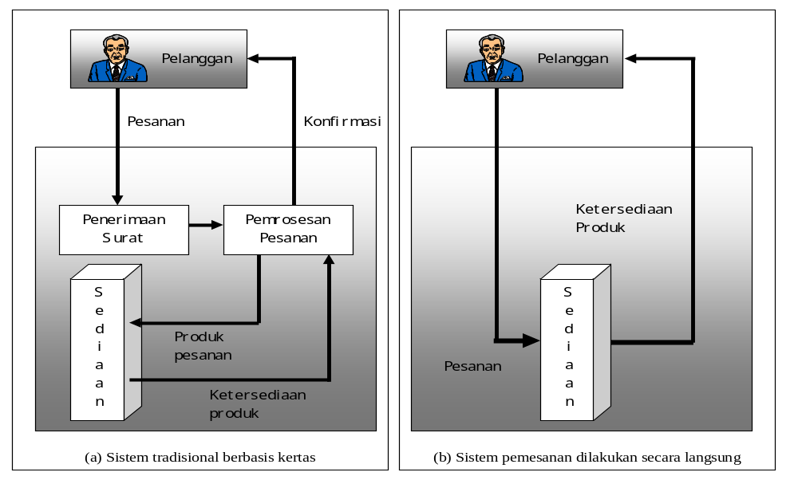
Perubahan Batas Sistem

Slide 13
Lingkungan
Segala sesuatu yang berada di luar sistem
Contoh:
  vendor,
  pelanggan,
  pemilik,
  pemerintah,
  bank
  pesaing
Perusahaan
X
Lingkungan

Slide 14
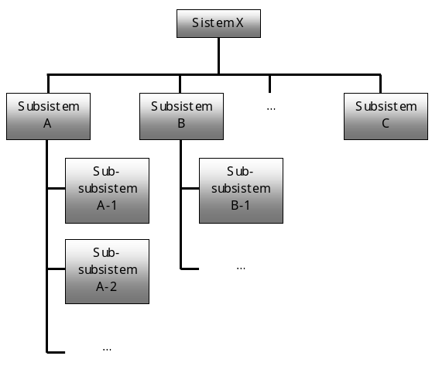
Subsistem
Sebuah sistem umumnya tersusun atas sejumlah sistem-sistem yang lebih kecil
Sistem-sistem yang berada dalam sebuah sistem disebut subsistem.

Slide 15
Contoh Sistem dan Subsistem
Sistem | Subsistem
Sistem mobil | Subsistem bahan bakar Subsistem pendorong Subsistem kelistrikan Subsistem rem
Sistem komputer | CPU Masukan Keluaran Penyimpan sekunder
Sistem informasi perusahaan | Sistem informasi akuntansi Sistem informasi pemasaran Sistem informasi personalia Sistem informasi produksi

Slide 16
Supersistem
Pemerintah
Pusat
Jika suatu sistem menjadi bagian dari sistem lain yang lebih besar, maka sistem yang lebih besar tersebut dikenal dengan sebutan supersistem
Sebagai contoh, jika pemerintah kabupaten disebut sebagai sebuah sistem, maka pemerintah provinsi berkedudukan sebagai supersistem. Jika ditinjau dari pemerintah pusat, pemerintah provinsi adalah subsistem dan pemerintah pusat adalah supersistem
Supersistem
dari Provinsi
Provinsi
Supersistem
dari Kabupaten
Kabupaten

Slide 17
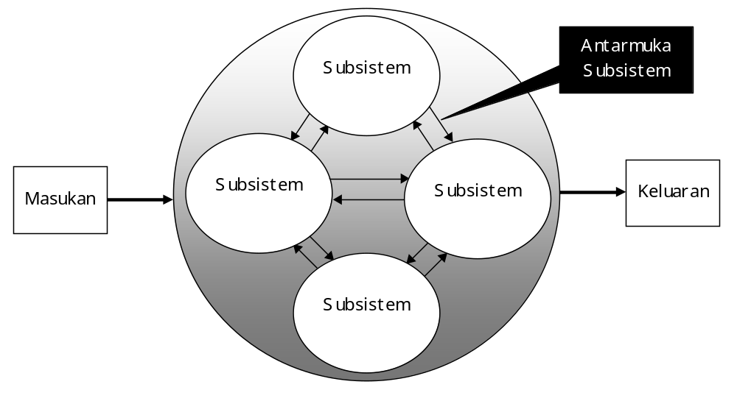
Antarmuka Subsistem

Slide 18
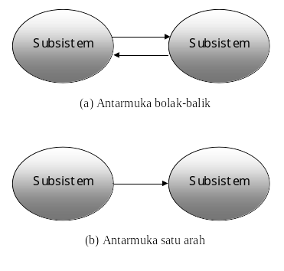
Model Antarmuka Subsistem

Slide 19
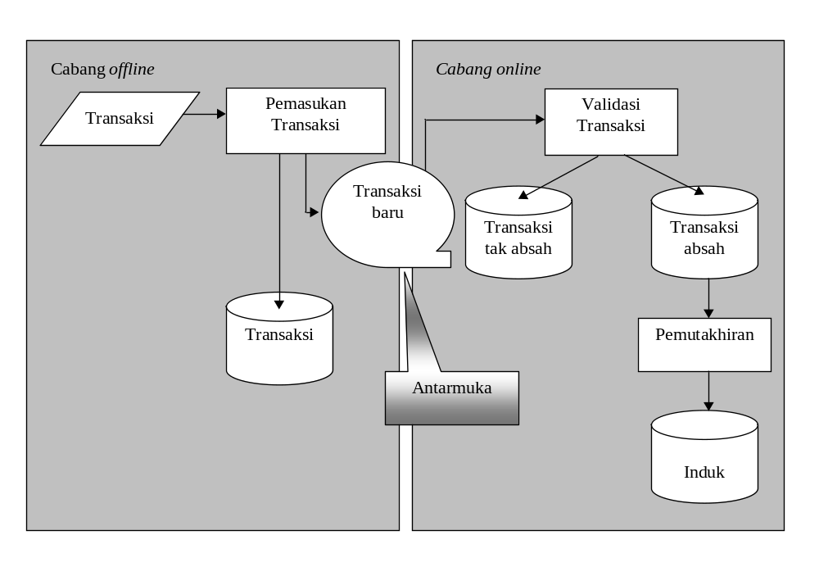
Contoh Antarmuka Subsistem

Slide 20
Antarmuka Subsistem dalam SI
(Martin, 2002)
Penapisan, yakni membuang derau atau data yang tak berguna.
Pengkodean/pendekodean, yakni mengubah data dari suatu format ke dalam format yang lain
Pendeteksian, yakni melakukan pemeriksaan dan pembetulan kesalahan-kesalahan terhadap standar atau kekonsistensian
Penyanggatan, yakni memungkinkan dua buah sistem bekerjasama tanpa harus tersinkronisasi secara ketat. Caranya antarmuka mengumpulkan data dari satu subsistem dan kemudian memperkankan subsistem lain mengambil data tersebut
Pengamanan, yakni menolak permintaan yang berasal dari pihak yang tak berhak terhadap data dan menyediakan mekanisme proteksi yang lain
Pengikhtisaran, yakni meringkas sejumlah masukan ke dalam bentuk agregat (ringkasan)

Slide 21
Klasifikasi Sistem
Abstrak Vs. Fisik
Deterministik Vs. Probabilistik
Terbuka Vs. Tertutup
Alamiah Vs. Buatan
Sederhana Vs. Kompleks

Slide 22
Sistem Abstrak vs Sistem Fisik
Sistem Abstrak : sistem yang berisi gagasan atau konsep
ex : sistem teologi
Sistem Fisik : sistem yang dapat dilihat secara fisik
ex : sistem komputer, sistem transportasi, sistem pencernaan

Slide 23
Sistem Deterministik dan Probabilistik
Sistem deterministik : sistem yang operasinya dapat diprediksi secara tepat
ex : sistem komputer
Sistem probabilistik : sistem yang tidak dapat diramalkan secara pasti karena mengandung unsur probabilitas
ex : sistem arisan, sistem inventory

Slide 24
Sistem Tertutup dan Terbuka
Sistem tertutup : sistem yang tidak bertukar materi, informasi, atau energi dengan lingkungan (tidak berinteraksi dan tidak dipengaruhi oleh lingkungan)
Sistem terbuka : sistem yang berhubungan dengan lingkungan dan dipengaruhi oleh lingkungan

Slide 25
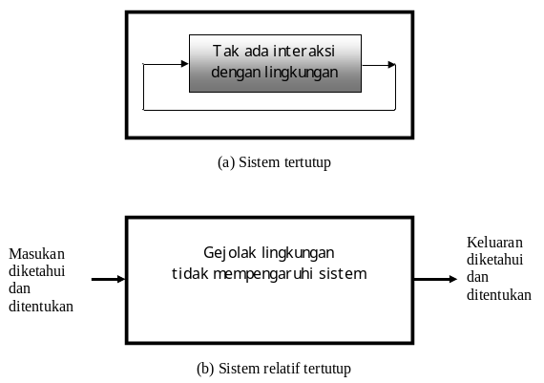
Sistem Tertutup dan
Relatif Tertutup

Slide 26
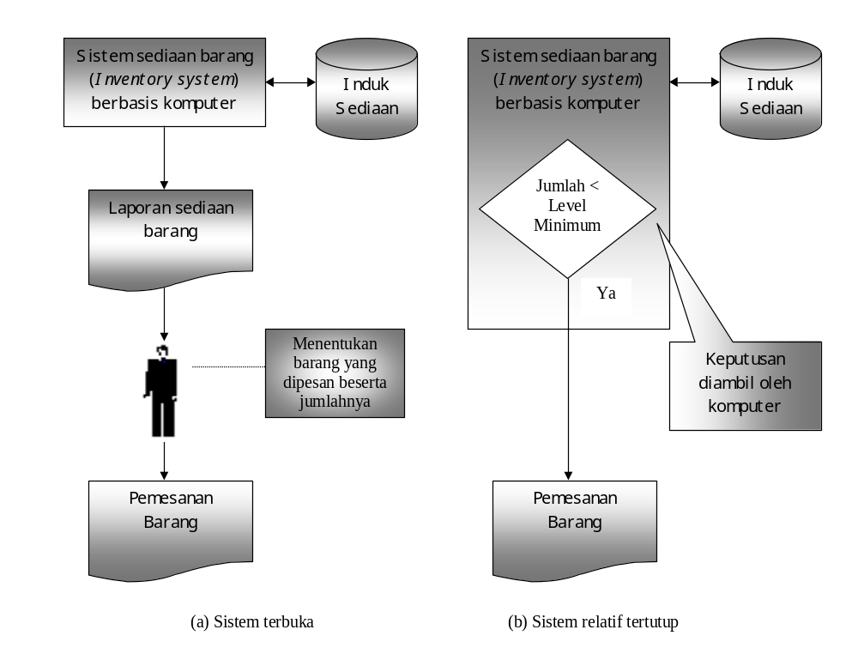
Sistem Terbuka dan Tertutup

Slide 27
Sistem Alamiah dan Sistem Buatan Manusia
Sistem alamiah : sistem yang terjadi karena alam (tidak dibuat oleh manusia)
ex : sistem tata surya
Sistem Buatan Manusia : sistem yang dibuat oleh manusia
ex : sistem komputer dan sistem mobil

Slide 28
Sistem Sederhana dan Sistem Kompleks
Sistem sederhana
Sistem kompleks

Slide 29
Bagaimana dengan SI?
Tangible / Intangible ?
Deterministik / Probabilistik ?
Terbuka / Tertutup ?
Alamiah / Buatan ?
Sederhana / Kompleks ?

